Slide 1
Регулирование международной миграции в странах Евросоюза
https://mipas.lt/ru/category/статистика/статистика-европейского-союза/

Slide 2
Мигрантов в Европе
Глобальная миграция в современном мире – 271,6 млн. человек, что составляет 3,5% населения мира (для сравнения, в 2000 году – 2,8%).
В 2015 году в Европе проживала треть всех международных мигрантов в мире (75 млн. человек из 244 млн.),
в 2019 – 82 млн. https://www.unhcr.org/ru/stats (accessed: 31.08.2019)
Доклад МОМ о миграции в мире 2018 года IOM World Migration Report 2018// https://www.iom.int/world-migration-report2018
file:///C:/Users/Administrator/Documents/статьи_/2019/ЮНЕСКО/wmr_2018_en_chapter2.pdf

Slide 3
Значение миграции для ЕС
Процессы резкого роста миграции характерны в настоящее время для всего человечества, но в особенности для промышленно развитых стран, где темпы демографического роста коренного населения снижаются, прослеживается ощутимый спад рождаемости, и, как следствие, усиливается влияние старения населения на рынок труда.
В условиях глобализации гонимые нуждой мигранты стремительно перемещаются из стран со слаборазвитой или кризисной экономикой в благополучные государства "золотого миллиарда". Неудивительно, что миграция стала актуальной, трудно решаемой проблемой в первую очередь для стран Европейского Союза.

Slide 4
Значение миграции для ЕС
Однако не только мигранты нуждаются в Европе, но и Европа нуждается в них. Развитие индустриального, все больше переходящего в стадию информационного, общества требует все новых человеческих ресурсов. По словам бывшего Генерального Секретаря ООН Кофи Аннана, «закрытая» Европа будет более бедной, слабой и стареющей, в то время как Европа «открытая» будет более справедливой, богатой, сильной и молодой, при условии, что Европейскому Сообществу удастся хорошо управлять миграцией. Миграция в Европе стала мощным явлением, решать ее проблемы силами отдельных государств становится невозможным, и острые вопросы миграции должны решаться, прежде всего, на уровне Евросоюза.

Slide 5


литература
(электронная книга)
(электронная книга)
(электронная книга)
Миграция в Европе и ее последствия М: Флинта, 2011. - эл. Книга
https://www.era.int/cgi-bin/cms?_SID=e7387892a3f63e441f2c9269adb3bc5b66143ed100582486032999&_sprache=en&_persistant_variant=/Our%20programme/Browse%20all%20events&_bereich=artikel&_aktion=detail&idartikel=127454

Slide 6
Два вида миграционных потоков в ЕС
Миграция граждан ЕС
Миграция граждан иных стран по территории ЕС

Slide 7
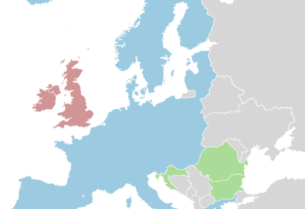
Шенгенское соглашение

Slide 8
История Шенгенского соглашения и Шенгенского законодательства
В Договоре о ЕС 1957 г. имелся раздел «Визы, предоставление убежища, иммиграция и другие направления политики, связанные со свободным передвижением людей».
В дальнейшем, по мере развития ЕС, возникла необходимость перейти от сотрудничества на основе двусторонних межправительственных соглашений к совместной политике всех государств ЕС.

Slide 9
История Шенгенского соглашения и Шенгенского законодательства
Начало сотрудничеству в области внутренних дел и правосудия было положено в середине 1970-х годов. В 1975 г. в ответ на серию террористических актов государства — члены ЕС решили создать межправительственную группу ТРЕВИ (TREVI group — Terrorisme, Radicalisme, Extremisme, Violence Internationale) в составе старших должностных лиц национальных министерств внутренних дел. Первоначально она координировала обмен информацией о террористических организациях. Позже группа занялась вопросами пограничного контроля, миграционных потоков и нелегальной транспортировкой наркотиков.

Slide 10
История Шенгенского соглашения и Шенгенского законодательства
С середины 1980-х годов в связи с построением EBP государства-члены усилили координацию политики в области внутренних дел. Чтобы обеспечить свободу передвижения граждан ЕС, требовалось ввести дополнительные меры безопасности, а также согласовать правила приема граждан третьих стран, иммигрантов и претендентов на получение политического убежища.

Slide 11
соглашение о постепенной отмене паспортно-визового контроля на границах ряда государств Европейского союза, изначально подписанное 14 июня 1985 года пятью европейскими государствам(Бельгией, Нидерландами, Люксембургом, Францией и Германией) на судне «Принцесса Мари-Астрид» посреди Мозеля, в месте схождения границ Люксембурга, Франции и ФРГ и получил название по ближайшей к этому месту деревне Шенген.
Оно вступило в силу 26 марта 1995 года и прекратило существование 1 мая 1999 года, будучи замещено Шенгенским законодательством ЕС.

Slide 12
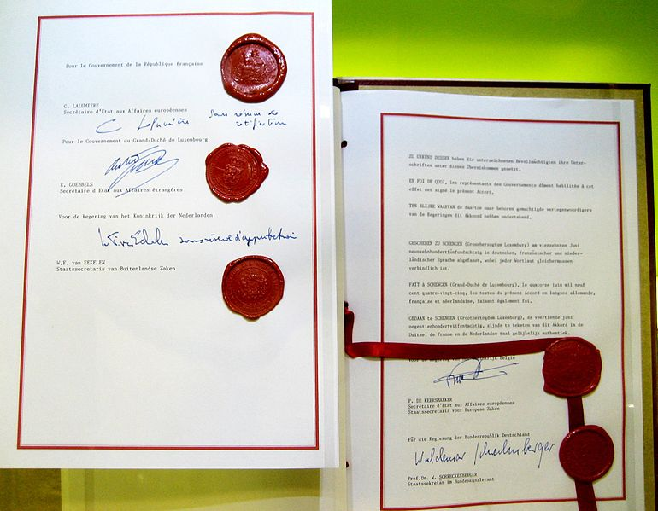
Шенгенское соглашение

Slide 13
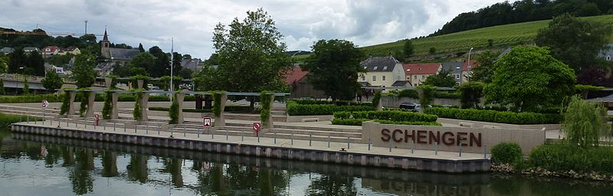
Живописная деревня Шенген с населением в 500 жителей

Slide 14
Место для подписания документа было выбрано не случайно
Во-первых, в то время Люксембург председательствовал в Совете Европейского союза.
Во-вторых, Шенген располагается в непосредственной близости от места, где сходятся границы трех стран: Франции, Германии и Люксембург.
Сейчас название деревни употребляется в нарицательном значении: этим словом заменяется название шенгенской визы либо обозначается сама Шенгенская зона.

Slide 15
История Шенгенского соглашения и Шенгенского законодательства
Договор об образовании Европейского Сообщества (Римский договор) 1957 г.
При создании Европейского экономического сообщества среди основных целей его существования было заявлено создание общего рынка, что подразумевало достижение так называемых Четырёх свобод: перемещения товаров, услуг, людей и капиталов.
Ради свободы перемещения товаров и услуг в 1958 году был создан Таможенный союз, а также приняты многочисленные иные соглашения.

Slide 16
После заключения Шенгенского договора начались подготовительные работы по разработке основных условий пересечения границ.
И в 1990 году была принята Шенгенская конвенция. Этот документ предусматривал полноценную отмену контроля на границах и разработку единой визовой системы.

Slide 17
Конвенция о введении в действие и применении Шенгенского соглашения
Подписана в 1990 году теми же пятью государствами была. Именно этой конвенцией было предусмотрено создание Шенгенской зоны с полной отменой регулярного паспортного контроля, унифицированной визовой политикой для владельцев обычных паспортов, полицейским и судебным сотрудничеством.
Соглашение заработало в 1995 году для семи стран (к первоначальным участникам присоединились Испания и Португалия)

Slide 18
По Маастрихтскому договору 1992 г.
такие чувствительные вопросы, как предоставление убежища, пограничный контроль и обращение с гражданами третьих стран оставались в межправительственном ведении, однако члены Евросоюза обязались сотрудничать на постоянной основе, а право законодательной инициативы в соответствующих вопросах кроме государств-членов получила Европейская Комиссия.

Slide 19
Амстердамский договор (1997)
начало коммунитаризации иммиграционной политики
Право инициативы в вопросах миграции получил и Европейский Совет.
К компетенции ЕС были отнесены такие вопросы миграции как предоставление убежища, иммиграция, охрана внешних границ Союза.

Slide 20
В 1999 году начало действовать Шенгенское законодательство ЕС
Шенгенские соглашения составили основу комплекса юридических норм, называемого шенгенское право. Помимо Шенгенских соглашений, как основных источников шенгенского права, в этот комплекс вошли нормативные акты, издаваемые Исполнительным комитетом - специальным правотворческим органом, учрежденным и уполномоченным Конвенцией 1990 г., выполняющих дополнительную и разъяснительную роль в отношении предписаний Конвенции.
С 1 мая 1999 г. полномочия Исполнительного комитета перешли к главному законодательному органу ЕС Совету (дата вступления в силу Амстердамского договора). А нормативные акты по вопросам шенгенского права, вопросам визовой, иммиграционной политики, политики убежища принимаются в рамках процедуры совместного принятия решений Советом и Европарламентом.

Slide 21
В 1999 году начало действовать Шенгенское законодательство ЕС
В рамках Амстердамского договора была проведена серьезная реформа третьей опоры
приоритетной задачей ЕС стало установление "европейского пространства свободы, безопасности и правосудия" (ст. 29 Маастрихтского договора).

Slide 22
Общую политику ЕС в области миграции
также регулирует
Коммюнике Европейской комиссии
Европейскому парламенту, Совету ЕС, Экономическому и социальному комитету и Комитету регионов от 17 июня 2008 г. –
"Общая иммиграционная политика для Европы: Принципы, действия и инструменты".

Slide 23
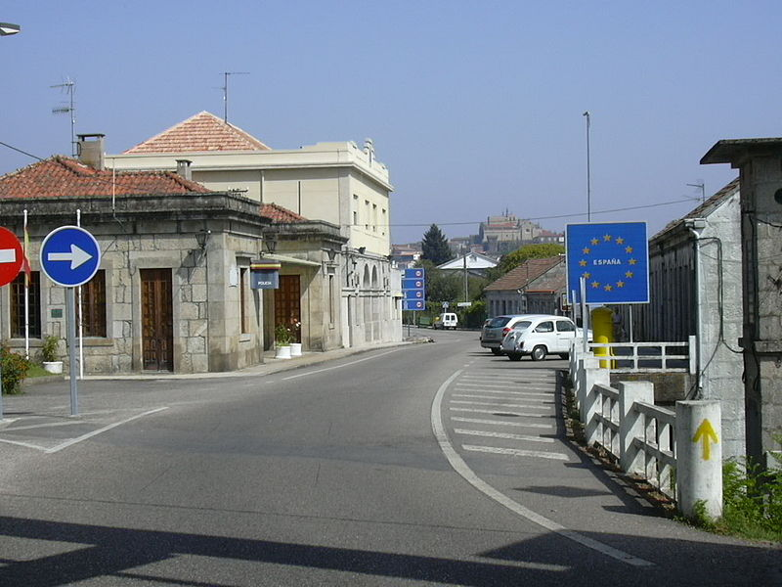

Slide 24
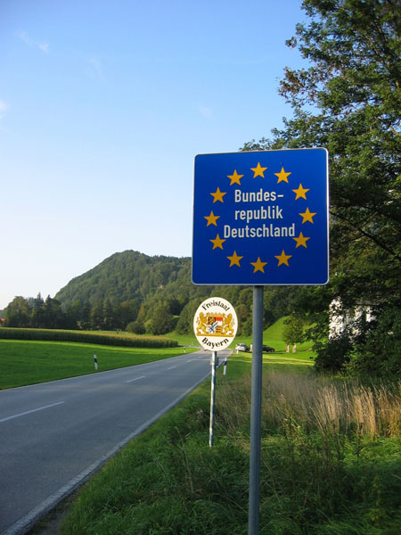

Slide 25
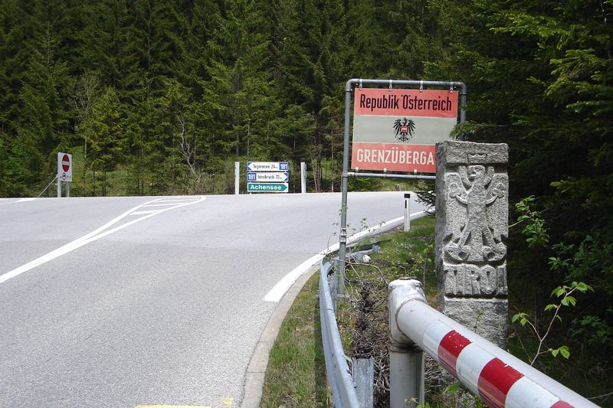

Slide 26
Новые члены ЕС
не подписывают Шенгенское соглашение как таковое: они обязываются исполнять Шенгенские правила как часть законодательства ЕС, которое они должны принять целиком при вступлении.

Slide 27
Неучастие
При присоединении к ЕС Ирландия и Великобритания специально оговорили своё право на неучастие в общей политике ЕС в отношении внешней политики и внешней безопасности, и поэтому не применяют большую часть положений Шенгенского законодательства, в частности сохраняют паспортный контроль на своих внешних границах и ведут самостоятельную визовую политику.

Slide 28
Неполное применение
Поскольку для полного применения Шенгенского законодательства требуется проведение ряда практических мер, в первую очередь в деле укрепления охраны внешних границ Союза, на что может потребоваться значительное время, некоторые члены ЕС применяют Шенгенское законодательство ЕС не в полной мере.

Slide 29
ШЕНГЕНСКАЯ ЗОНА
В настоящий момент границы зоны простираются на 50 000 км (80% из них составляют морские участки) и включают в себя сотни морских портов, аэропортов и сухопутных пропускных пунктов. с 19 государствами в Европе и Африке у Европейского союза существуют сухопутные границы
Сейчас в шенгене проживает 400 млн человек, а его площадь составляет свыше 4,3 млн км².

Slide 30
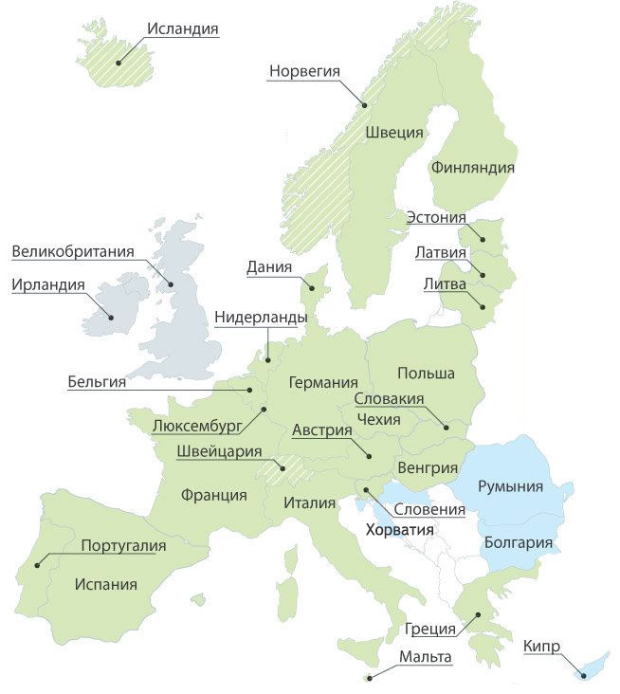

Slide 31
страны Шенгенского соглашения:
Австрия (с 1995 года).
Бельгия (с 1985 года).
Венгрия (2004 года).
Германия (с 1985 года).
Греция (с 1992 года).
Дания (с 1996 года). На острова Фареры и Гренландию разрешен въезд только по визе, выданной Данией.

Slide 32
страны Шенгенского соглашения:
Исландия (с 1996 года). Не входит в ЕС.
Испания (с 1991 года). Вся территория Испании входит в шенген, но при выезде из Сеуты и Мелильи в Испанию либо другие государства установлен визовый контроль.
Италия (1990 года).
Латвия (с 2004 года).
Литва (с 2004 года).

Slide 33
страны Шенгенского соглашения:
Лихтенштейн (с 2008 года). Не относится к ЕС.
Люксембург (с 1985 года).
Мальта (с 2004 года).
Нидерланды (с 1985 года). Исключенные территории: Аруба, Кюрасао, Синт-Мартен, Карибские Нидерланды — это субъекты Королевства Нидерландов, для визита в которые требуется нидерландская виза.
Норвегия (1996 года). Входит в шенген, но находится вне ЕС. Полярный архипелаг Шпицберген исключен из Шенгенской зоны, сюда возможен свободный въезд по Шпицбергенскому трактату.

Slide 34
страны Шенгенского соглашения:
Польша (с 2004 года).
Португалия (с 1992 года).
Словакия (с 2004 года).
Словения (с 2004 года).
Финляндия (с 1996 года).
Франция (с 1985 года). Въехать по шенгенской визе можно в любой регион Франции, кроме заморских владений.
Чехия (с 2004 года).
Швейцария (с 2004 года). Не относится к ЕС.
Швеция (с 1996 года).
Эстония (с 2004 года).

Slide 35
присоединились к Шенгенской зоне
все государства Евросоюза, за исключением Великобритании и Ирландии, куда требуются отдельные визы.
Вхождению Болгарии и Румынии препятствуют несколько стран, тогда как для вступления в шенген необходимо единогласное согласие всех участников. Основная причина отказа — малоэффективная борьба с коррупцией и высокий уровень преступности в этих странах.
Присоединение Кипра пока отложено на неопределенный срок в связи с проблемами в северной части страны, неконтролируемой Кипрским правительством.
Вступление Хорватии ожидается в 2016 году.

Slide 36
присоединились к Шенгенской зоне
В шенген входят 4 страны, которые не относятся к Евросоюзу: Исландия, Норвегия, Лихтенштейн и Швейцария.
Шенгенская виза действует в Андорре, не входящей в шенген.
Также автоматически в зону попадают Монако и Сан-Марино.

Slide 37
Не стоит путать ЕС, шенген и еврозону, но правильным будет сравнить эти три образования
Европейский союз появился в 1951 году, спустя 6 лет было создано
Европейское экономическое сообщество (ЕЭС).
В 1992 году ЕЭС преобразован в Евросоюз, и сейчас в него входят 27 государств.

Slide 38
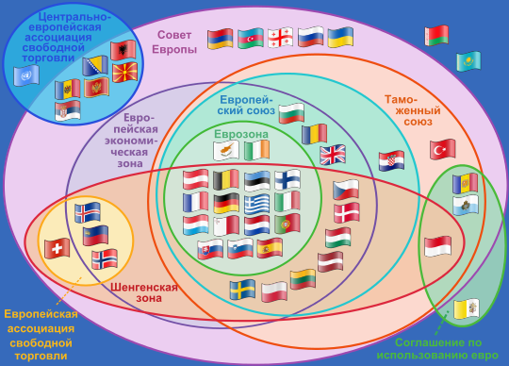
Участие стран в европейских договорах и организациях.

Slide 39
Сегодня действуют 3 соглашения
которые предполагают различную степень сотрудничества внутри ЕС:
участие в Евросоюзе;
участие в еврозоне — когда принимается решение о переходе на единую валюту ЕС — евро;
участие в Шенгенском соглашении.

Slide 40
Членство в ЕС не означает непременного участия в шенгене
Например, Швейцария входит в шенген, но не имеет отношения к ЕС.
Швеция входит в ЕС и шенген, но не относится к еврозоне.
Норвегия подписала Шенгенское соглашение, но не входит ни в ЕС, ни в еврозону.
Германия (как и большинство оставшихся стран Европы) входит во все три объединения.

Slide 41
ВИС
С 14 сентября 2015 года введена в эксплуатацию Визовая информационная система (ВИС), которая содержит данные обо всех лицах, въезжающих в зону. С этого момента для получения визы заявитель обязан предоставить цифровое фото и отпечатки пальцев. Все данные будут храниться 5 лет и станут доступны в представительстве любого государства-участника. Это упростит получение многократной визы. Достаточно оставить один раз свои данные в базе и повторное прохождение процедуры понадобится только через 5 лет.

Slide 42
В Западной Европе сотрудничество
существует Межправительственный комитет по вопросам миграции.
Ассоциации иммигрантов в европейских странах объединяются в Форуме мигрантов при Комиссии ЕС, а также в Совете европейских ассоциаций иммигрантов.
Межправительственные консультации

Slide 43
Миграция и права граждан ЕС регламентируются
Регламент Совета (ЕЭС) № 1612/68 от 15 октября 1968 г. о свободном передвижении работников внутри Сообщества;
Регламент Комиссии (ЕЭС) № 1251/70 от 29 июня 1970 г. о праве работников оставаться на территории государства-члена после осуществления там трудовой деятельности;
Директива Европейского парламента и Совета 2004/38/ЕС от 29 апреля 2004 г. о праве граждан Союза и членов их семей на свободное проживание и выбор места жительства на территории государств-членов

Slide 44
Регламент Совета (ЕЭС) № 1612/68 от 15 октября 1968 г.
Понятие «работник-мигрант» -
лицо, работающее по найму и имеющее гражданство другого государства-члена. Помимо это лицо должно в течение определенного времени осуществлять работу, за которую предполагается прямое или косвенное вознаграждение, а также лицо должно осуществлять реальную и эффективную деятельность. Понятием работник-мигрант охватываются также лица, прекратившие трудовую деятельность и оставшиеся на территории государства-члена с целью поиска новой работы, т.е. получившие статус безработного.

Slide 45
Регламент ЕЭС № 1612/68 Совета от 15 октября 1968 г. «О свободном передвижении работников внутри Сообщества»
Установил два критерия отнесения лиц к категории «трудящихся»:
* наличие гражданства одного из государств-участников
*работа по найму

Slide 46
Регламент ЕЭС № 1612/68 Совета от 15 октября 1968 г. «О свободном передвижении работников внутри Сообщества»
Гарантии недопущения дискриминации и защиты социальных прав трудящихся.
ЗАПРЕТ на :
*установление квот
* введение особого порядка их трудоустройства
*предоставление им меньшего объема прав, чем резидентам

Slide 47
Регламент № 1612/68
Акт «вторичного» права: «…каждый гражданин любого из государств-членов Сообщества, в котором он имеет место жительства, вправе осуществлять работу по найму на территории другого государства-члена Сообщества теми же преимуществами при устройстве на работу, что и граждане этого государства».

Slide 48
На саммите в Люксембурге в июне 1991 г.
канцлер Германии Гельмут Коль предложил разработать программу сотрудничества в области внутренних дел и правосудия, а также провести «коммунитаризацию» политики иммиграции и предоставления политического убежища, т.е. передать ее из компетенции национальных государств в компетенцию сообществ.

Slide 49
Маастрихтский договор, 7 февраля 1992 г.
Введено гражданство Европейского Союза
Ст.17 Договора – каждое лицо, имеющее гражданство государства-члена ЕС, является гражданином Союза
Ст. 18 Договора – каждый гражданин Союза имеет право на свободное передвижение и проживание на территории всех государств-членов ЕС

Slide 50
Маастрихтский договор, 7 февраля 1992 г.
Свободе передвижения трудящихся в государствах-членах ЕС посвящены ст. 39-42.
П.2 ст.39 : свобода передвижения трудящихся предполагает «упразднение любой дискриминации по признаку гражданства трудящихся государств-членов в том, что касается найма, вознаграждения и других условий труда и занятости»

Slide 51
Маастрихтский договор, 7 февраля 1992 г.
В разд. VI Договора о Европейском Союзе были определены девять сфер политики внутренних дел и правосудия, представляющих общий интерес для государств-членов, СРЕДИ НИХ:
• политика предоставления политического убежища;
• контроль над внешними границами Союза;
• иммиграционная политика

Slide 52
После горячих дебатов на Межправительственной конференции 1996—1997 гг. было предложено создать «европейское пространство свободы, безопасности и правосудия», обеспечить свободу передвижения граждан ЕС и приблизить политику Евросоюза к их нуждам.
полномочия по ряду вопросов были переданы государствами-членами на европейский уровень и стали новой сферой компетенции ЕС, которая была названа в Амстердамском договоре 1997 г. "пространство свободы, безопасности и правосудия" (англ. area of freedom, security and justice; франц. espace de liberte, de securite et de justice)

Slide 53
Амстердамский договор 1997 Г.
провозгласил формирование «пространства свободы, безопасности и правосудия» приоритетной задачей Европе
В Амстердамский договор были включены Протокол об интеграции шенгенского законодательства (Schengen acquis) и Протокол о порядке предоставления политического убежища в ЕС гражданам государств — членов Союза

Slide 54
саммит Европейского Союза в г. Тампере
Внеочередной (Финляндия)
состоялся 15—16 октября 1999 г. Он разработал программу создания «пространства», получившую название «План Тампере». В документе названы три приоритетные сферы деятельности.

Slide 55
приоритетные сферы деятельности
Первая сфера — иммиграционная политика и предоставление политического убежища.
Вторая сфера — формирование европейского правового пространства.
Третья сфера — борьба с организованной преступностью.
Было решено усилить борьбу с нелегальной иммиграцией и торговлей людьми, а также создать на территории ЕС единую систему предоставления политического убежища. Ключевым элементом нового подхода к иммиграционной политике стало сотрудничество с третьими странами

Slide 56
Пакт Тампере
В основе пакта лежал всеобъемлющий подход к управлению потоками мигрантов с целью установления баланса между экономическим и гуманитарным приемом иммигрантов. Пакт включал положение о беспристрастном отношении к гражданам третьих стран, нацеленном по мере возможности на предоставление им прав и обязанностей граждан государств - членов ЕС, в которых они живут. Ключевым элементом стратегии управления иммиграцией должно было стать развитие партнерства со странами - источниками потоков мигрантов, включающее инициирование совместной политики в вопросах миграции.

Slide 57
Пакт Тампере
Приток беженцев из стран бывшей Югославии, а также из Турции и Ирана способствовал развитию темы предоставления убежища и принятия решения об отказе от установления квот на прием беженцев в Евросоюзе. Также было решено направлять в каждую страну ЕС только то количество беженцев, которое она предварительно согласилась принять.

Slide 58
После 2001 г. значительно активизировалось сотрудничество государств-членов в вопросах борьбы с нелегальной иммиграцией.
В феврале 2002 г. Совет Евросоюза принял План глобальных действий против нелегальной иммиграции и торговли людьми. В нем предусматривался комплекс мер, таких как совершенствование визовой политики, регулирование порядка пересечения границ и репатриации и др. На основе этого Плана весной 2002 г. Комиссия Евросоюза предложила для обсуждения «Зеленую книгу о репатриации лиц, незаконно проживающих в ЕС»

Slide 59
После 2001 г. значительно активизировалось сотрудничество государств-членов в вопросах борьбы с нелегальной иммиграцией.
В итоге тревога за обеспечение безопасности населения заставила эти страны в очередной раз поступиться своим суверенитетом, и в 2004 г. право заключения соглашений о реадмиссии было передано на общеевропейский уровень; тогда же было создано единое Европейское пограничное агентство «Фронтекс»

Slide 60
С декабря 2013 г. заработала единая система наблюдения за границами (European Border Surveillance System — Eurosur), действующая в рамках Frontex. В ней принимают участие Норвегия, Исландия, Лихтенштейн и Швейцария, которые не входят в ЕС. Великобритания и Ирландия в работе этой системы участвовать отказались. В ее задачу входит слежение за внешними границами ЕС с помощью спутников, беспилотников и других высокоточных инструментов.

Slide 61
«Лиссабонская инициатива»
Решение Совета глав государств, принятое в марте 2000 г., обновляемое
Задачи:
повысить конкурентоспособность экономики ЕС и решить проблему безработицы
унификация правового регулирования в сфере трудовой миграции
В результате подписан
международный договор, подписанный на саммите ЕС 13 декабря 2007 г. в Жеронимуше в Лиссабоне.

Slide 62
Лиссабонский договор 2007 г.
полное название «Лиссабонский договор о внесении изменений в Договор о Европейском союзе и Договор об учреждении Европейского сообщества»,
англ. Treaty of Lisbon amending the Treaty on European Union and the Treaty establishing the European Community
Призван заменить собой не вступившую в силу Конституцию ЕС и внести изменения в действующие соглашения о Европейском союзе в целях реформирования системы управления ЕС.

Slide 63
Лиссабонский договор 2007 г.
расширяет список вопросов, голосование по которым проводится по принципу квалифицированного большинства, в том числе:
Свободное передвижение рабочей силы, социальные гарантии (Ст. 42 Римского договора),
Административное сотрудничество в области свободы, безопасности и порядка (Ст. 66 Римского договора),
Пограничный контроль (Ст. 69 Римского договора),
Политическое убежище и защита беженцев и перемещенных лиц (Ст. 69А Римского договора),
Миграция (Ст. 69В Римского договора)

Slide 64
В статье 79 Лиссабонского договора 2009 г.
члены ЕС подтвердили необходимость выработки общей миграционной политики, однако тесно страны готовы были сотрудничать лишь в области борьбы с нелегальной иммиграцией и торговлей людьми

Slide 65
Нежелание стран – членов ЕС передать важнейшие вопросы миграционной политики, а именно решение о количестве выдаваемых виз, на общеевропейский уровень объясняется тем, что это окончательно ослабило бы их возможность контролировать население на вверенной им территории, а значит, такой шаг рассматривается пока как угроза суверенитету и безопасности государства

Slide 66
ОСОБЫЕ ОГРАНИЧЕНИЯ СВОБОДЫ ТРУДОВОЙ МИГРАЦИИ В РАМКАХ СТРАН ЕС
Ограничения для приема на государственную службу (судьи, налоговые инспекторы, служащие полиции, военнослужащие, государственные чиновники, имеющие властные полномочия)

Slide 67
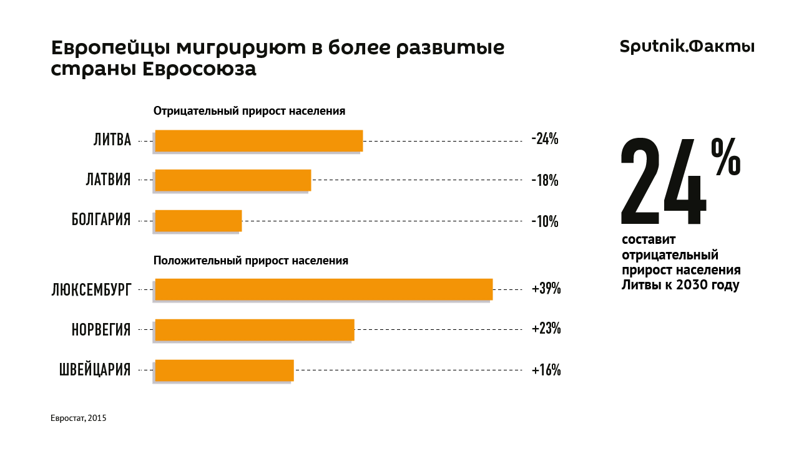

Slide 68
Законодательный статус МП ЕС по отношению к гражданам третьих стран

Slide 69
Законодательный статус МП ЕС по отношению к гражданам третьих стран
Шенгенское соглашение 1990 г., вступившее в силу в 1995 г.
«Общая иммиграционная политика Европейского союза: принципы, направления, инструменты» (визовая политика, облегчающая законопослушным гражданам третьих стран въезд и пребывание в странах ЕС при повышении мер безопасности; совместная охрана общей границы Евросоюза, способная обеспечить безопасность Шенгенской зоны; усиление борьбы с нелегальной иммиграцией и торговлей людьми; политика репатриации нелегальных иммигрантов и др.)

Slide 70
по отношению к гражданам третьих стран
Кроме Шенгенского соглашения законодательный статус миграционная политика ЕС
получила после провозглашения Амстердамского договора 1997 г., в который был включен раздел IV «Визы, убежище, иммиграция и другие направления политики, связанные со свободным перемещением лиц»

Slide 71
Легальная трудовая миграция

Slide 72
Европейский совет на заседании в Лиссабоне в марте 2000 г. поставил перед Сообществом цель к 2010 г. стать экономикой, основанной на знаниях, которая является самой конкурентоспособной и динамичной в мире, способна обеспечивать устойчивый экономический рост, сопровождаемый количественным и качественным улучшением занятости и максимальным социальным сплочением. Так как население Европы с каждым годом стареет, необходимо привлекать граждан третьих стран для выполнения высококвалифицированной работы.

Slide 73
Стратегические направления в области миграционной политики
определены на саммите ЕС в Тампере (Финляндия) в октябре1999 г.
По итогам подписано соглашение по приоритетам построения миграционной политики ЕС до 2004 года.
Прежде объем прав и обязанностей граждан конкретной третьей страны регулировался на основе международных соглашений между ЕС и этой конкретной страной

Slide 74
Пакт Тампере
Евросовет принял для развития общей иммиграционной политики ЕС
В основе пакта лежал всеобъемлющий подход к управлению потоками мигрантов с целью установления баланса между экономическим и гуманитарным приемом иммигрантов.
Пакт включал положение о беспристрастном отношении к гражданам третьих стран, нацеленном по мере возможности на предоставление им прав и обязанностей граждан государств - членов ЕС, в которых они живут.
Ключевым элементом стратегии управления иммиграцией должно было стать развитие партнерства со странами - источниками потоков мигрантов, включающее инициирование совместной политики в вопросах миграции

Slide 75
направления в области миграционной политики (саммит ЕС в Тампере)
(октябрь 1999 г.)
Комплексный подход к управлению миграционными потоками
Ликвидация дискриминации подданных стран третьего мира
Партнерство с отдельными странами как основной элемент в управлении
Формирование общей политики по предоставлению убежища

Slide 76
В июне 2004 г. Комиссия объявила об успешном выполнении «Плана Тампере» и завершении, таким образом, начальной фазы создания пространства свободы, безопасности и правосудия. С 1 января 2005 г. решения по вопросам иммиграционной политики, политического убежища и охраны границ принимаются в Совете квалифицированным большинством.

Slide 77
Green Paper of 11 January 2005 on an EU approach to managing economic migration. COM (2004) 811.
Зеленая книга по управлению экономической миграцией (Green Paper on managing economic migration), регулирующая правила устройства на работу, в том числе на временную работу

Slide 78
Пятилетние программы: Гаагская программа
В 2004 г. Европейский совет утвердил 5-летнюю программу второго этапа формирования общего пространства свободы, безопасности и правопорядка — Гаагскую программу по завершению формирования пространства свободы, безопасности и правопорядка к 2010 г.

Slide 79
Пятилетние программы.
В ноябре 2004 г. лидеры ЕС утвердили пятилетнюю программу и план действий по дальнейшему углублению сотрудничества в сфере внутренних дел и правосудия. Гаагская программа (2005—2009) содержала ряд приоритетных направлений, по существу охватывающих все сферы сотрудничества, в их числе:
• гражданство Евросоюза и обеспечение прав граждан (в частности, учреждение Агентства основных прав);
• противодействие терроризму (усиление информационного обмена, борьба с системами найма террористов и финансирования террористических организаций);
• защита информации при должном обеспечении ее сохранности;
• облегчение доступа граждан к правосудию

Slide 80
Пятилетние программы.
Положения Гаагской программы продолжены в следующей, Стокгольмской пятилетней программе, утвержденной в декабре 2009 г.

Slide 81
На очередной пятилетний период 2014-2020 гг. в целях развития пространства свободы, безопасности и правосудия был создан новый финансовый инструмент– Фонд «Убежище, миграция и интеграция» (ФУМИ)
с общим бюджетом более 3 млрд евро. Фонд стал всеобъемлющим инструментом и пришел на смену сразу трем фондам, существовавшим ранее: Европейскому интеграционному фонду, Европейскому фонду по делам беженцев, Европейскому фонду возвращения. В четыре главные задачи фонда наряду с развитием Общей системы убежища , борьбой с незаконной иммиграцией, укрепление солидарности государств-членов в условиях массовых притоков иммигрантов и беженцев, входит содействие эффективной интеграции легальных иммигрантов в ЕС . Кроме того , нововведением стала возможность финансирования действий в рамках внешнего измерения иммиграционной политики ЕС: содействию исполнения Партнерств для мобильности, соглашений о реадмиссии и др . Как и в случае со средствами Европейского интеграционного фонда, большая часть средств (88%) фонда «Убежище, миграция и интеграция» ориентированы на реализацию многолетних национальных программ в сфере регулирования иммиграции и предоставления убежища. Практически в равных долях распределены средства на национальные действия, в том числе отвечающих конкретным приоритетам Евросоюза, а также на действия Сообщества и помощь в условия чрезвычайных ситуаций . Бенефициариями фонда являются 27 стран 414 Synthesis of the National Evaluation Reports on Implementation of Actions Co-Financed by the European Fund членов ЕС, за исключением Дании, а также неправительственные, гуманитарные, образовательные и исследовательские организации, местные органы власти.

Slide 82
Литва
В 2007–2013 гг. в ходе осуществления Общей программы «Солидарность и управление миграционными потоками» в Литве администрировались четыре фонда:
— Европейский фонд беженцев (ЕФБ) – отвечает МСЗТ;
— Европейский фонд интеграции граждан третьих стран (ЕФИ) – отвечает МСЗТ;
— Фонд внешних границ (ФВГ) – отвечает МВД;
— Европейский фонд возврата (ФВ) – отвечает МВД.
На период 2014–2020 гг. четыре упомянутых фонда объединяются в два фонда:
— Фонд убежища, миграции и интеграции (ФУМИ), который образуют бывшие ЕФБ, ЕФИ и ФВ – постановлением Правительства ЛР от 19 февраля 2014 г. № 149 ответственным органом назначено МСЗТ;
— Фонд внутренней безопасности, охватывающий управление внешними границами и визовую политику, – постановлением Правительства ЛР от 11 сентября 2013 г. № 826 ответственным органом назначено МВД.

Slide 83
Литва
Целью ФУМИ является оказание содействия в эффективном управлении миграционными потоками в Европейском союзе, который является частью пространства свободы, безопасности и правосудия, с соблюдением общей политики в сфере убежища, дополнительной защиты, временной защиты и единообразной миграционной политики.
Целевой группой ФУМИ, на которую могут быть направлены инвестиции, являются граждане третьих стран или лица без гражданства, которые обратились насчет предоставления убежища в Литве, получатели убежища, граждане третьих стран, законно проживающие в Литве (имеющие разрешение на проживание), граждане третьих стран, выбравшие добровольный возврат в государство своего происхождения или к которым применяются меры принудительного возврата.

Slide 84
Платформа информации и сотрудничества в сфере миграции (MIPAS)
Проект совместно финансируется из средств Национальной программы
Фонда «Убежище, миграция и интеграция» на 2014-2020 гг.
http://mipas.lt/ru/2017/11/29/осуществление-программы-фонда-убежи/

Slide 85
Визовый порядок въезда в Шенгенскую зону
Въезд на территорию Шенгенского пространства осуществляется по единым правилам
Въезд в Шенгенскую зону может быть временным (до 3 месяцев) и
Долговременным (свыше 3-х месяцев)
По шенгенскому праву ЕС гарантирует защиту прав беженцев

Slide 86
Правила пребывания в ЕС
Принимающая сторона выдает т-м вид на жительство, который действителен на всей территории не менее 5 лет с момента выдачи, потом автоматически продлевается
Для выдачи вида на жительство гражданам государств-членов ЕС принимающее государство может потребовать предъявить: ДУЛ, заявление о заключении контракта

Slide 87
сотрудничество в рамках Восточного партнерства
Европейская комиссия сообщает о выполнении безвизовых требований странами 19 декабря Европейская комиссия сообщила об оценке выполнения критериев либерализации визового режима рядом стран, в том числе тремя государствами Восточного партнерства: Грузией, Республикой Молдова и Украиной. В число других стран, охватываемых докладом, входят Албания, Босния и Герцеговина, бывшая югославская Республика Македония, Черногория и Сербия.
Этот ежегодный отчет показывает, что требования по либерализации визового режима для соответствующих стран продолжают выполняться, но для ряда стран в конкретных областях требуются действия - в некоторых случаях незамедлительные, чтобы это продолжалось.

Slide 88
Иностранцы-трудящиеся в странах ЕС
5-20 % - в общем населении стран
10-25 % - рабочей силы
ГДЕ РАБОТАЮТ?
Строительство и сельское хозяйство
КАЧЕСТВО ТРУДОВЫХ РЕСУРСОВ
Высококвалифицированные трудовые иммигранты (2 млн. ученых, инженеров, менеджеров, техников)

Slide 89
Директива о высылке нелегальных мигрантов
обязательна для всех стран - членов ЕС
Поощряет добровольное возвращение иммигрантов на родину

Slide 90
Европейский пакт об иммиграции и политическом убежище (European Pact on Asylum and Immigration, 24сентября 2008 г.)
Обязателен для всех стран - членов ЕС
воспроизводит принципы иммиграционной политики ЕС, зафиксированные в "Плане Тампере" (1999 г.) и "Гаагской платформе" (2004 г.), и опирается на положения Лиссабонского договора по функционированию Общей иммиграционной политики

Slide 91
Нелегальная трудовая иммиграция
С целью воспрепятствования притоку в ЕС нелегальной рабочей силы 18 июня 2009 года была одобрена Директива о санкциях и мерах, применимых к работодателям незаконно пребывающих граждан третьих стран. Эта Директива представляет собой юридически обязательный нормативный акт в рамках иммиграционной политики и иммиграционного законодательства ЕС. В качестве основополагающего Директива зафиксировала принцип запрета любого трудоустройства нелегальных иммигрантов и предусмотрела к его нарушителям широкий комплекс санкций и мер превентивного, восстановительного и карательного характера

Slide 92
Нелегальная трудовая иммиграция
К ним относятся:
– обязанности работодателей удостоверяться в законности пребывания нанимаемых ими граждан третьих стран и информировать компетентные органы о трудоустройстве таких работников-мигрантов;
– штрафные санкции, размер которых зависит от количества принятых на работу нелегальных иммигрантов, плюс обязанность оплаты расходов по их возврату на родину;
– лишение права на получение различных видов льгот, помощи и дотаций со стороны органов власти, права участия в размещении государственных заказов и т.д.;
– обязанность государств-членов проводить на своей территории «эффективные и надлежащие инспекции» в целях выявления фактов трудоустройства нелегальных иммигрантов.

Slide 93
Нелегальная трудовая иммиграция
Наряду с этими положениями, Директива не содержит предписаний об ответственности самих незаконных работников (этот вопрос регулируется национальным законодательством). С другой стороны, она вводит ряд положений, направленных на защиту интересов последних: например, обязанность работодателей возместить им в полном объеме задолженность по заработной плате и произвести в их пользу другие платежи, как если бы они трудились на законных основаниях. По истечении предельного срока трансформации в национальное законодательство – 20 июля 2011 г. – положения Директивы будут применяться на всей территории Европейского Союза, за исключением трех государств-членов (Великобритании, Дании и Ирландии), пользующихся согласно учредительным документам ЕС особыми изъятиями в правоохранительной сфере.

Slide 94
Противодействие нелегальной миграции
«О приоритетах политики по борьбе с нелегальной миграцией граждан третьих стран» от 19 июля 2006 г.
Директива «Об общих стандартах и процедурах, подлежащих применению в государствах-членах к возврату незаконно пребывающих граждан третьих стран»

Slide 95
Противодействие нелегальной миграции
Фонд поддержки внешних границ ЕС
Фонд выдворения нелегальных мигрантов
Создание единой общеевропейской пограничной службы

Slide 96
Противодействие нелегальной миграции
С 2005 г. функционирует Агентство по общему управлению внешних границ государств-участников ЕС со штаб-квартирой в Варшаве

Slide 97
Европейская комиссия улучшает статистику по миграции и международной защите
Евростат отметил потребность в более подробном, частом и своевременном сборе статистических данных в сферах управления миграцией и предоставления убежища. Такие данные будут способствовать более полному и регулярному освещению ситуации в данных областях. Принятое 16 мая предложение вносит поправки в Регламент Европейского парламента и совета 862/2007 и заполняет его основные пробелы.

Slide 98
Саммит Евросоюза в Риме
25 марта 2017 год
увенчался подписанием новой Римской декларации. Подписи под документом поставили лидеры всех 27 стран, оставшихся в ЕС после выхода из него Великобритании.
Торжественная церемония прошла в зале Горациев и Куриациев капитолийского Дворца консерваторов 60 лет спустя после 25 марта 1957 года и там же, где состоялось подписание договора о создании Европейского экономического сообщества, положившего начало будущего Евросоюза.

Slide 99
Еврокомиссия развивает концепцию контролируемых центров для мигрантов
Следуя призыву лидеров ЕС на заседании Европейского совета в июне 2018 г., Европейская комиссия работает над концепцией контролируемых центров для мигрантов, а также краткосрочных мер, которые могут быть приняты для оптимизации обработки дел мигрантов, прибывающих в ЕС по морю, а также над созданием предварительного плана по принятию региональных соглашений с третьими странами касательно приема прибывающих по морю мигрантов. Подготовка таких региональных соглашений должна проводиться в комплексе с разработкой концепции контролируемых центров для мигрантов в ЕС. Вместе обе концепции должны помочь сделать решение проблем в сфере миграции в регионе предметом общей ответственности.

Slide 100
ЕС будет проводить предварительную проверку лиц, въезжающих без виз
В соответствии с новыми правилами, утвержденными Европарламентом 5 июля 2018 г., граждане третьих стран, имеющих безвизовый режим с ЕС, должны будут проходить предварительную авторизацию своих поездок на территорию ЕС.
Граждане более 60 стран и территорий, на которые распространяется безвизовый режим, должны будут перед своим запланированным путешествием вписать в специальную электронную форму свои персональные данные (в т.ч. имя, дату и место рождения, пол и национальность), ), информацию о проездном документе (срок действия, в какой стране выдан), домашний адрес, контактную информацию и название первого государства-члена ЕС, которое они намерены посетить.

Slide 101
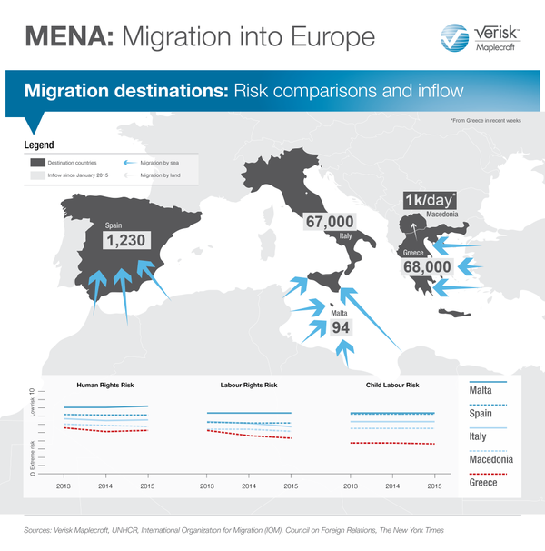

Slide 102
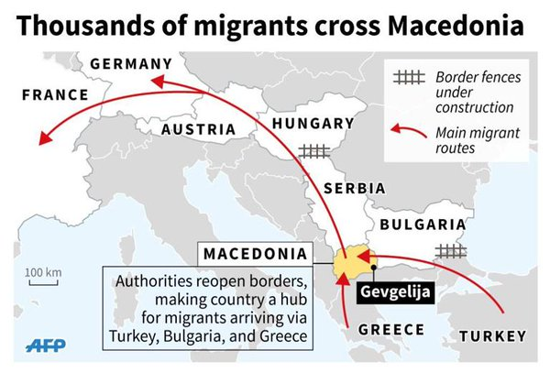

Slide 103
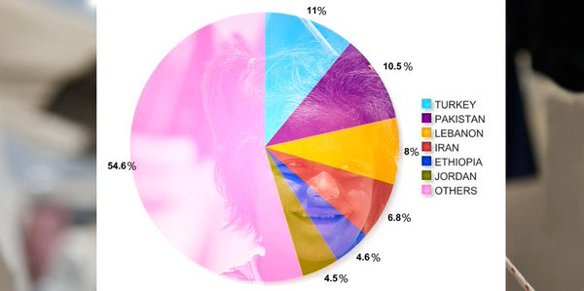

Slide 104
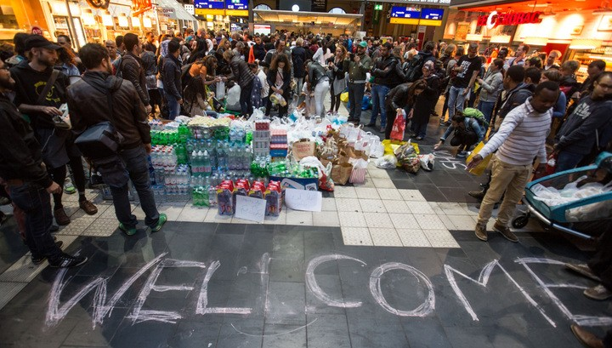
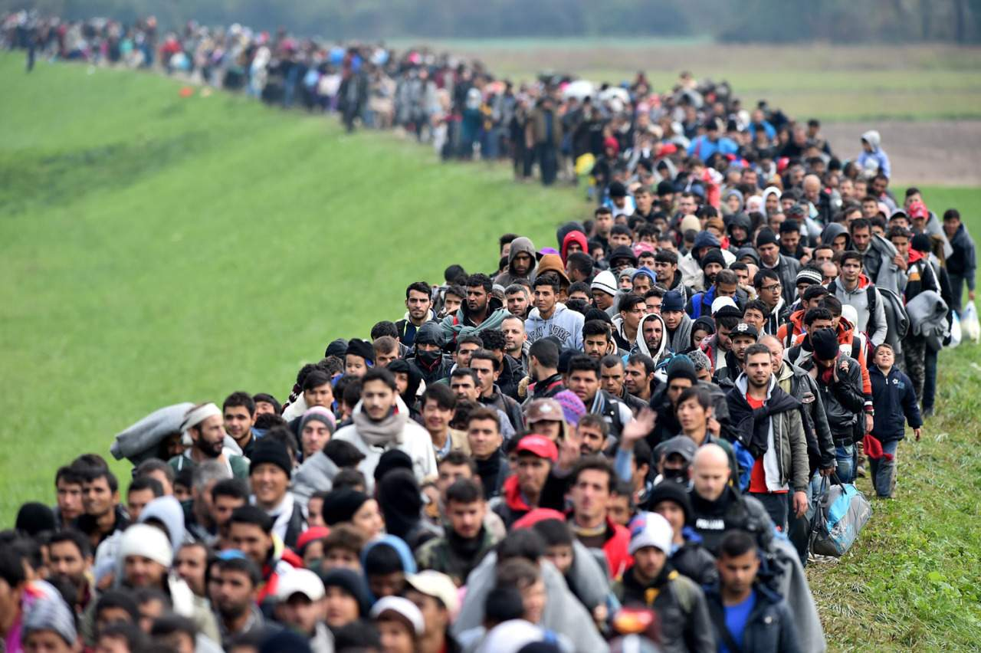
Политика по отношению к беженцам в ЕС

Slide 105
По данным Еврокомиссии
до миграционного кризиса 2015 г. каждый год в странах ЕС просят о предоставлении убежища 330 000 беженцев. Получить его могут только лица, сумевшие доказать, что у себя на родине они подвергаются преследованиям по политическим или религиозным мотивам. Убежище получали около 70 тысяч человек в год.

Slide 106
Common European Asylum System
Под общей европейской системой предоставления убежища следует понимать систему организационных, правовых и институциональных мероприятий, направленных на формирование единых или гармонизированных правил, касающихся предоставления международной защиты на территории ЕС.

Slide 107
Правовая основа
данной системы включает три уровня: общепризнанные нормы международного права,
наднациональное законодательство ЕС и
национальное законодательство государств-членов.

Slide 108
Правовая основа
Европейский союз, как полноценный субъект международного права, является участником международной системы защиты беженцев. В частности, ссылка на Конвенцию 1951 г. и Протокол 1967 г. содержится в ст. 78 Договора о функционировании Европейского Союза (ДФЕС).

Slide 109
Правовая основа
Основное предназначение наднационального законодательства ЕС об убежище заключается в том, чтобы,
во-первых, создать нормативную базу для эффективного взаимодействия национальных правовых систем и распределения ответственности между государствами-членами,
во-вторых, обеспечить соблюдение государствами-членами определенных стандартов при рассмотрении ходатайств об убежище и предоставлении международной защиты.

Slide 110
институты ЕС в рамках обычной законодательной процедуры разрабатывают общие нормы по следующим аспектам регулирования:
единообразный статус беженца для граждан любых третьих стран;
единообразный статус дополнительной защиты для лиц, которые не получили убежища в государствах ЕС, но нуждаются в международной защите;
создание системы временной защиты вынужденных мигрантов в ситуации их массового притока;
разработка критериев и механизмов определения государства, ответственного за рассмотрение ходатайства о предоставлении убежища или дополнительной защиты;
разработка стандартов в отношении условий приема лиц, ходатайствующих о предоставлении убежища или дополнительной защиты;
партнерство и сотрудничество с третьими странами в целях управления потоками лиц, ходатайствующих о предоставлении убежища, дополнительной или временной защиты

Slide 111
Европейская служба по оказанию содействия в предоставлении убежища
является центральным институциональным элементом общей европейской системы предоставления убежища. В ее функции входит осуществление научно-методического и технического содействия государствам — членам ЕС в решении вопросов, связанных с реализацией общей европейской системы предоставления убежища

Slide 112
Европейская дактилоскопическая система («Евродак»)
представляет собой базу данных отпечатков пальцев всех граждан третьих стран, подавших ходатайства о предоставлении в ЕС убежища, или иммигрантов, въехавших в ЕС нелегально. Основная цель создания данной системы — обеспечение правильной идентификации просителей убежища

Slide 113
В области материальной части традиционно использовался метод гармонизации законодательства и основными источниками права соответственно выступали директивы. В настоящий момент к материальной части следует относить три ключевые директивы: квалификационную директиву, процедурную и директиву об условиях приема. Основная задача указанных директив состоит в том, чтобы установить минимальные гарантии, которыми должны быть обеспечены лица, ищущие убежище или получившие международную защиту в государствах-членах.

Slide 114
Квалификационная директива
устанавливает критерии для предоставления лицу, ищущему убежище, статуса беженца или субсидиарной защиты. Основная цель данной директивы состоит в том, чтобы установить на территории ЕС гармонизированные правила, определяющие статус беженца или лица, получившего субсидиарную защиту

Slide 115
Процедурная директива
определяет общие рамки порядка рассмотрения ходатайств о предоставлении международной защиты. Основная цель директивы состоит в том, чтобы обеспечить принятие национальными органами законных и обоснованных решений по ходатайствам о предоставлении убежища

Slide 116
Директива об условиях приема
содержит рамочные нормы, устанавливающие минимальные стандарты в отношении условий пребывания лиц, ищущих убежище, в части
права на жилище
питание
обеспечение одеждой и т.д.

Slide 117
два этапа построения общей европейской системы предоставления убежища
На первом этапе (2000—2005 гг.) предусматривалась гармонизация национального законодательства об убежище, основными целями которой должны были быть: обеспечение прав и свобод просителей убежища и сдерживание потока иностранцев, ищущих защиты в странах — членах ЕС

Slide 118
На втором этапе
предполагалось принятие норм, направленных на формирование общей процедуры предоставления убежища и унифицированного статуса беженца

Slide 119
Первое поколение законодательства ЕС об убежище
состояло из Дублинского регламента, регламента, устанавливающего систему «Евродак», квалификационной директивы, процедурной директивы и директивы об условиях приема

Slide 120
Дублинская Конвенция 1990 года
Соглашение между государствами ЕС (принятое в 1990 г. и вступившее в силу в 1997 г.), определяющее, какая страна-член Европейского Союза ответственна за рассмотрение заявлений о предоставлении статуса беженца, поданных в одном из договаривающихся государств. Конвенция предотвращает рассмотрение одних и тех же заявлений несколькими государствами-членами ЕС в одно и то же время, а также гарантирует, что заявитель не будет направляться (отсылаться) из государства в государство только потому, что никто не возьмет обязательство по рассмотрению его дела.
подать ходатайство с просьбой об убежище можно только в первой "безопасной стране"
Журнал БЕЖЕНЦА , Информационно-новостной ЖУРНАЛ русскоговорящих беженцев в свободной Германии

Slide 121
Dublin II, или Дублинское предписание, 2003 год
Предоставление статуса беженца находится на усмотрении государства, где было подано соответствующее ходатайство. При этом статус действует только на территории того государства, где был предоставлен.

Slide 122
Основная цель второго этапа (2011—2013 гг.)
заключалась в том, чтобы ввести унифицированные правила по приему беженцев
Однако экономический кризис не позволил ввести унифицированные стандарты предоставления убежища, поскольку государства-члены, ссылаясь на неблагоприятную экономическую ситуацию, не пожелали нести дополнительную финансовую нагрузку, связанную с исполнением единых европейских стандартов предоставления убежища

Slide 123
Ключевым новшеством второго поколения законодательства ЕС об убежище
стало создание в 2010 г. Европейской службы по оказанию содействия в предоставлении убежища, на которую были возложены задачи по организации более эффективной политики предоставления убежища в странах ЕС

Slide 124
В официальной газете Европейского Союза № L 180/31 от 29.06.2013 года был опубликован новый регламент под названием «Дублин III».

Slide 125
Что нового содержится в регламенте «Дублин III»?
изменились критерии определения семьи;
введена возможность приостановки рассмотрения прошения;
введены сроки для определения компетентного государства, рассматривающего запрос;
введена возможность задержки заявителя при явном риске побега;
возможен обмен информацией о здоровье просителя и других персональных данных перед процедурой перевода в другое государство.

Slide 126
Третий этап
В мае 2015 г. Европейская комиссия подготовила сообщение, получившее название «Европейская повестка дня по миграции»
Согласно новым правилам, во всех странах ЕС получить убежище впредь смогут и подвергающиеся преследованиям на родине геи, лесбиянки, транссексуалы, а также женщины, которым грозит обрезание.

Slide 127
В июле 2015 года вступила в силу директива по миграционной политике, цель которой – унифицировать процедуру приема беженцев во всех 27 странах-членах.
депутаты Европарламента одобрили ускорение процедуры получения убежища. Раньше она могла длиться более года. По новым правилам, на нее отводится 6 месяцев

Slide 128
К середине 2016 г. Комиссия подготовила пакет из семи законопроектов, которые предполагали практически полное изменение существующего законодательства ЕС об убежище:
ПЕРЕХОД ОТ ГАРМОНИЗАЦИИ К УНИФИКАЦИИ

Slide 129
НОВАЯ РЕДАКЦИЯ ДУБЛИНСКОГО РЕГЛАМЕНТА
Ключевой новеллой проекта Дублинского регламента является введение так называемого автоматического механизма корректирующего распределения (Corrective allocation mechanism). Смысл данного механизма состоит в том, что при существенном и непропорциональном увеличении количества прошений об убежище в одной из стран ЕС подлежит применению механизм расселения (распределения) иностранных граждан, нуждающихся в международной защите и уже прибывших на территорию ЕС, среди других стран — членов ЕС.

Slide 130
Вишеградская группа (Польша, Чехия, Словакия и Венгрия)
некоторые государства — члены ЕС, выступили против автоматического механизма распределения и предложили свой вариант реализации принципа солидарности в рамках общей европейской системы предоставления убежища. Согласно позиции государств Вишеградской группы при наличии признаков существенного увеличении численности лиц, ищущих убежища на территории одного из государств—членов ЕС, остальные страны вправе самостоятельно определять формы своего участия в помощи такому государству, принимая во внимание возможности принимающей страны

Slide 131
Вишеградская группа
Указанный механизм получил название «гибкой» или «эффективной» солидарности. Такое предложение содержалось в совместном заявлении стран Вишеградской группы от 16 сентября 2016 г.

Slide 132
Третий этап
Особое место в пакете законопроектов по вопросам убежища занимает проект регламента о создании Агентства ЕС по вопросам убежища (European Union Agency for Asylum). В соответствии с этим проектом служба по оказанию содействия в предоставлении убежища должна быть трансформирована в полноценное агентство ЕС, отвечающее за правильное применение норм, регулирующих предоставление международной защиты на территории Евросоюза.
Изменения также коснулись другого важного документа — регламента «Евродак»

Slide 133
Третий этап
Изменения также коснулись другого важного документа — регламента «Евродак»
применяется для идентификации незаконных иммигрантов в целях содействия их возвращению в страну постоянного проживания

Slide 134
Основная причина незаконного перемещения просителей убежища внутри ЕС
— существующие до настоящего времени отличия в правовом регулировании процесса предоставления международной защиты на территории разных государств — членов ЕС

Slide 135
Во-первых, в соответствии со ст. 29 квалификационного регламента лицо, получившее международную защиту, обязано проживать на территории того государства, где ему была предоставлена соответствующая защита. Более того, в силу указанной нормы в совокупности с положениями ст. 20 Дублинского регламента государство—член ЕС обязано вернуть ходатайство о предоставлении убежища в случае, если проситель международной защиты находится на территории другой страны ЕС без законных на то оснований.

Slide 136
Во-вторых, квалификационный регламент содержит норму (ст. 44) об изменении Директивы Совета № 2003/109/EU, касающейся статуса иностранцев, имеющих право долгосрочного проживания.
Согласно указанной норме если лицо, получившее международную защиту, находится на территории другого государства—члена ЕС без законных на то оснований, в отношении такого лица срок его предыдущего пребывания не подлежит включению в пятилетний срок для получения вида на жительство.

Slide 137
В-третьих, в силу ст. 17(a) Директивы об условиях приема государство—член ЕС вправе лишить просителя убежища определенных социальных гарантий в случае нарушения с его стороны обязательства по пребыванию в том государстве-члене, в котором он обязан находиться. Государства-члены могут обязывать просителей убежища отмечаться в компетентных органах при наличии риска их несанкционированного отъезда

Slide 138
вывод
существенно усилился наднациональный компонент в политике ЕС по предоставлению убежища

Slide 139
Что ждет беженцев в Евросоюзе?
По данным Евростата, больше всего заявлений подается (по убыванию) в Германии, Швеции, Италии, Франции, Венгрии, Великобритании и Греции.
Мигрант, претендующий на статус беженца, подает заявление властям страны, в которой находится. Чтобы получить этот статус, он должен доказать, что возвращение на родину сопряжено для него с риском для жизни или будет грозить серьезным ущербом.
Государства ЕС не могут отказывать в праве на убежище массовым образом – каждый случай должен рассматриваться индивидуально. В случае отказа соискатель имеет право на апелляцию.
По правилам Евросоюза подавший заявление имеет право на получение пищи, первой медицинской помощи и ночлега в центре для беженцев. Претенденты должны получать право на работу в течение девяти месяцев после прибытия в страну.

Slide 140
Что ждет беженцев в Евросоюзе?
По правилам Евросоюза подавший заявление имеет право на получение
пищи,
первой медицинской помощи и
ночлега в центре для беженцев.
Претенденты должны получать право на работу в течение девяти месяцев после прибытия в страну.

Slide 141
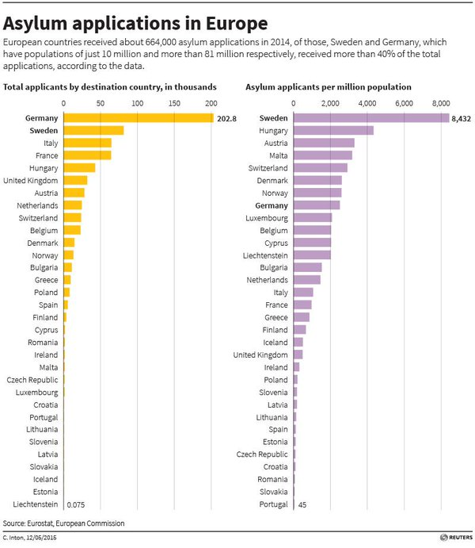

Slide 142
​По данным Еврокомиссии, в 2014 г. количество поданных заявлений на статус беженца
в ЕС выросло по сравнению с 2013 годом почти на 200 тысяч и составило 626 065. Это был самый высокий показатель в ЕС с 1992 года. В 2015 году число таких заявлений – 1,5 млн.
В 2014 году больше всего заявлений поступило от граждан Сирии, на втором месте были граждане Афганистана. Примерно 45% заявок были удовлетворены в первой инстанции.
41 тысячу беженцев приняла Германия, 31 – Швеция, и 21 – Италия.
Для сравнения: Турция в 2014 году приняла больше полутора миллиона беженцев.

Slide 143
Статус беженца
Большинство из тех, кому удается получить убежище в ЕС, оседают в основном в Германии, Швеции и Великобритании – собственно, в эти страны люди чаще всего и стремятся.
Тем не менее, по действующему в ЕС закону, ответственность за беженца несет страна ЕС, сыгравшая основную роль в попадании мигранта на территорию ЕС. На практике ею оказывается страна, зарегистрировавшая мигранта сразу после его попадания в ЕС, то есть главным образом Италия, Греция и в последнее время Венгрия, Испания.
Власти этих стран, не справляясь с потоком, часто пропускают мигрантов и беженцев дальше без всякой регистрации. Делают они это потому, что не хотят получить обратно мигрантов, которым впоследствии откажут в убежище другие страны ЕС.

Slide 144
Статус беженца
Промышленно развитые страны удовлетворили в 2015 году 2 млн ходатайств об убежище и 3,2 млн еще находились на рассмотрении. Предпочтение беженцы отдают Германии (441 900). США заняли второе место (172 700). Затем идут Швеция (156 000) и Россия (152 500).

Slide 145
в середине 2016 г.
был подготовлен пакет законопроектов в области общей европейской системы предоставления убежища

Slide 146
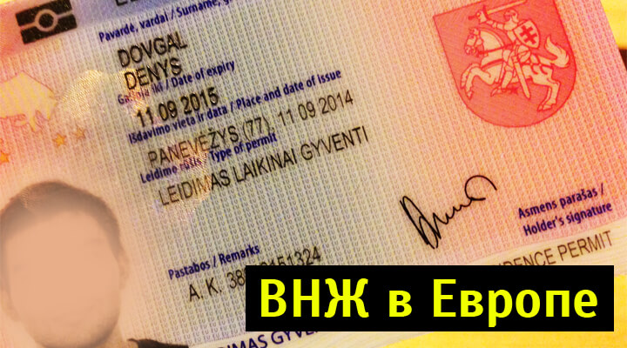
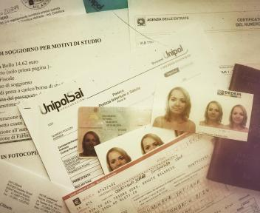
документы для мигрантов

Slide 147
принятие Директивы 2003/109/ЕС в ноябре 2003 г.
выработан единый подход к взаимоотношениям с гражданами государств не членов ЕС (так называемых третьих стран).
Прежде в ЕС вопросы, касающиеся гражданства, предоставления вида на жительства и другие подобные вопросы решались каждым государством-членом в отдельности, поскольку они непосредственно касаются государственного суверенитета.

Slide 148
Категории видов на жительство
Согласно большинству иммиграционных законодательств стран ЕС и Шенгенского Соглашения вид на жительство может быть предоставлен следующим категориям иностранных граждан:
имеющим разрешение на работу/контракт на работу с работодателем, резидентом страны;
иностранцы, получающие доход из-за рубежа и рассматривающие ВНЖ в странах Европы без права на работу, как финансово независимые иностранцы;
осуществляющие бизнес-деятельность как независимые предприниматели, используя собственные финансовые средства;
представитель иностранной компании, осуществляющей свою деятельность на территории страны-участницы Соглашения;

Slide 149
Категории видов на жительство
зарубежный инвестор, инвестирующий в экономику страны-участницы суммы, определенные иммиграционным законодательством;
владелец зарубежной недвижимости, минимальная стоимость которой определена иммиграционным законодательством государства;
член семьи гражданина страны-участницы Соглашения или иностранца, имеющего статус ПМЖ (супруг/га, гражданские супруги, несовершеннолетние дети до 18 лет и некоторые другие родственники);
студенты, обучающиеся в средних и высших учебных заведениях на академических программах продолжительный период времени;
лица, находящиеся на длительном медицинском лечении;
лица духовного звания, осуществляющие религиозную и/или миссионерскую деятельность;
экономически независимые пенсионеры.

Slide 150
Программы получения ВНЖ и ПМЖ
в разных странах Европейского Союза в значительной степени отличаются. Есть существенные различия, связанные с размером инвестиций, условиями для членов семьи, требованиям к проживанию на территории страны, условиями для получения постоянного вида на жительство, гражданства и паспорта. Не в последнюю очередь стоит также учитывать экономическое состояние и инвестиционные возможности в конкретной стране.

Slide 151
Временный вид на жительство (ВНЖ)
— это иммиграционный статус, предоставляемый иностранцу, дающий право въезда и выезда из страны Шенгенского Соглашения, пребывание на территории страны, выдавшей статус в течение минимум 1 года, а также возможность работы в этой стране. При соблюдении определенных законодательством условий после ряда лет возможно получение статуса Постоянного жителя (ПМЖ).
Обладатели статуса ВНЖ имеют право свободного перемещения по странам-участницам Соглашения, при обязательном условии не находиться в каждой из стран более трех месяцев в течение полугода.

Slide 152
Постоянный вид на жительство (ПМЖ)
— это иммиграционный статус, по которому иностранный гражданин имеет право бессрочно проживать в стране, выдавшей этот статус, работать, обучаться, перемещаться по другим странам Шенгенского соглашения. По прошествии определенного законом количества лет возможно подача прошения на получение паспорта страны, предоставившей статус ПМЖ. В большинстве стран Европы статус ПМЖ можно получить после 5 лет проживания. В некоторых случаях, например, брака с гражданином ЕС, статус ПМЖ можно получить через 3 года. Иммиграционный статус ПМЖ еще известен как бессрочный вид на жительство.

Slide 153
Специальный статус для трудовых мигрантов в странах Европейского Соглашения
(«Голубая Карта»)
Европейская Комиссия предложила Совету ЕС законопроект о «голубых картах» в октябре 2007 г. В ноябре 2008 г. Европейский Парламент высказал свое мнение о нём. И, наконец, на заседании Совета ЕС 25 мая 2009 г. решение о принятии Директивы о «голубых картах» было одобрено без обсуждения. Великобритания, Ирландия и Дания не участвовали в принятии Директивы, и её действие не распространяется на эти страны.
18 июня 2009 г. Директива была опубликована в «Официальном журнале ЕС», страны-члены ЕС в течение двух лет внесли соответствующие изменения в национальные законодательства.
Notes:
https://www.apply.eu/ru/arbeiten-in-Europa-und-Deutschland/Deutschland.php

Slide 154
Специальный статус для трудовых мигрантов в странах Европейского Соглашения
(«Голубая Карта»)
Так называемая «Голубая Карта» является удостоверением личности иностранного гражданина, имеющего вид на жительство и право на работу в одной из стран ЕС. Согласно директиве 2009/50/ЕС от 25 мая 2009 г. о введении «Голубой Карты», к июню 2011 года страны-участницы Соглашения должны были привести свои законодательства к единому формату.
Notes:
https://www.apply.eu/ru/arbeiten-in-Europa-und-Deutschland/Deutschland.php

Slide 155
Специальный статус для трудовых мигрантов в странах Европейского Соглашения («Голубая Карта»)
Директива 2009 г. формулирует привлекательные условия для въезда и пребывания в странах ЕС высококвалифицированных специалистов из третьих стран.
Обладателями Европейской голубой карты могут становиться дипломированные специалисты с высшим образованием, а также иные граждане третьих стран, которые имеют пятилетний профессиональный опыт работы по специальности, требующей высшего образования.
Notes:
https://www.apply.eu/ru/arbeiten-in-Europa-und-Deutschland/Deutschland.php

Slide 156
Специальный статус для трудовых мигрантов в странах Европейского Соглашения («Голубая Карта»)
Во многих трудовых и социальных правах обладатели Европейской голубой карты уравниваются с гражданами ЕС.
Они также наделяются рядом дополнительных прав и возможностей, в том числе правом по истечении полутора лет работы в государстве-члене, выдавшем Европейскую голубую карту, переезжать для осуществления трудовой деятельности в другие государства-члены Европейского Союза.
По сравнению с другими законными иммигрантами в ЕС для обладателей Европейской голубой карты предусмотрен упрощенный порядок реализации некоторых прав: например, право осуществлять «семейное воссоединение», право по истечении пяти лет законного проживания получить статус «долгосрочного резидента ЕС», дающий гражданам третьих стран еще более широкие возможности работы и проживания.
Notes:
https://www.apply.eu/ru/arbeiten-in-Europa-und-Deutschland/Deutschland.php

Slide 157
Conditions of entry and residence of third-country nationals for the purpose of highly qualified employment
Council Directive on the conditions of entry and residence of third-country nationals for the purposes of highly qualified employment
COUNCIL DIRECTIVE 2003/86/EC - On the right to family reunification
Council adopts the "EU Blue Card": more advantages for high-skilled foreign workers

Slide 158
COUNCIL REGULATION (EC) No 1030/2002 - Laying down a uniform format for residence permits for third-country nationals
DIRECTIVE 2005/36/EC OF THE EUROPEAN PARLIAMENT AND OF THE COUNCIL - On the recognition of professional qualifications
A Single Permit and a clear set of rights for legal migrant workers
COUNCIL DIRECTIVE 2003/109/EC - Concerning the status of third-country nationals who are long-term residents

Slide 159
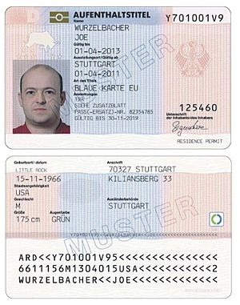
Лицевая и оборотная сторона Голубой карты, выданной в Германии

Slide 160
Что такое Blue Card / Blaue Karte или т.н. голубая карта ЕС?
Этот вид разрешения на пребывание
В Германии существует с 1 августа 2012 года и позволяет иностранным специалистам въезжать и находиться на территории Германии с целью работы по найму.
Важное условие для получения такого вида разрешения это - заработная плата в размере 44.800 евро брутто в год.
Эта планка снижена до 34.944 евро брутто в год для специалистов профессий, в которых наблюдается нехватка кадров (а именно, инженеров, специалистов в области IT и естественных наук, математиков, врачей).

Slide 161
Основные условия получения «Голубой Карты»:
наличие у заявителя трудового договора, в котором оговорена заработная плата, превышающая в 1,5 раза среднегодовую заработную плату в данном государстве-члене ЕС (по решению страны и в зависимости от потребностей рынка порог может быть снижен до 1,2 раза);
наличие действительного вида на жительство или национальной долгосрочной визы в стране-участнике Соглашения;
обязательное медицинское страхование, признаваемое в странах-членах ЕС;
наличие документально подтвержденного образования/профессиональной квалификации.
Кроме того, заявитель должен быть добропорядочным гражданином и не представлять угрозу общественному порядку страны.

Slide 162
Основные условия получения «Голубой Карты»:
Страны-участницы Соглашения в обязательном порядке должны устанавливать ежегодные квоты для граждан третьих стран на получение «Голубой Карты».

Slide 163
Обладатели «Голубой Карты» и члены их семей имеют право :
беспрепятственно въезжать в зону Соглашения, и перемещаться по другим европейским странам;
работать в соответствующей отрасли, согласно заключенному трудовому договору;
пользоваться равными возможностями наравне с гражданами страны в сфере социальной защищенности, условиям работы, признании дипломов, образовании и профессиональном обучении;
через 18 месяцев легального проживания возможен переезд в другую страну, входящую в Соглашение для трудоустройства на более высококвалифицированную работу.

Slide 164
«Голубая Карта» дает право только легально жить и работать в европейских государствах
но не является основанием получения статуса постоянного жителя (ПМЖ) и гражданства страны. Карту будут выдавать на три года с возможным последующим продлением еще на 2 года.
Сохраняется спрос на иммиграционные программы в Европе и США. Но изменилась сама структура иммиграции — количество квалифицированных специалистов и выезжающих по рабочим визам несколько сократилось, но при этом значительно возросло общее количество предпринимателей и инвесторов, стремящихся перераспределить капитал, обеспечить его надежное сохранение и приумножение.

Slide 165
в Швеции
Программа «Голубая карта ЕС» для иммиграции высококвалифицированных специалистов работает с 1 августа 2013 года.
Кто может получить Голубую карту ЕС в Швеции?
Для подачи заявления на Голубую карту вам потребуется предоставить:
— действительный паспорт
— диплом о высшем образовании или доказательство пятилетнего опыта работы по профессии
— медицинская страховка
— трудовой контракт или обязывающее предложение квалифицированной работы в Швеции как минимум на один год.
Зарплата, оговоренная в трудовом контракте или предложении работы, должна быть как минимум в полтора раза больше средней брутто-зарплаты в Швеции.

Slide 166
в Швеции
Минимальный размер зарплаты пересматривается иммиграционным ведомством ежегодно и равняется полутора средним брутто-зарплатам в стране. В 2013 году минимальный размер зарплаты для претендентов на Голубую карту — 44 700 шведских крон в месяц (4 900 евро).

Slide 167
в Швеции
Прожив в Швеции 4 года по Голубой карте, вы можете претендовать на постоянный вид на жительство.

Slide 168
Права обладателя Blue Card / Blaue Karte или т.н. голубой карты ЕС?
Владелец голубой карты ЕС по истечении 33 месяцев своей занятости в Германии имеет право на получение разрешения на пребывание, не ограниченного сроком действия (Niederlassungserlaubnis).
Этот промежуток времени, в свою очередь, может быть сокращен до 21-го месяца, если претендент подтвердит знания немецкого языка на уровне ступени B1. По истечении 18 месяцев владелец голубой карты ЕС вправе переехать в любую другую страну Европейского Союза и работать там, при условии что на новом месте работы будут также выполнены условия директивы ЕС 2009/50/EG.

Slide 169
Права обладателя Blue Card / Blaue Karte или т.н. голубой карты ЕС?
Члены семьи владельца голубой карты (супруги, несовершеннолетние дети) имеют право въезда и пребывания на территории Германии.
При этом они не обязаны подтверждать знания немецкого языка.
Трудовая деятельность разрешена супругам сразу после въезда на территорию Германию.

Slide 170
Выдано голубых карт
В Германии: 2012 год – 4018
2015 - 14468

Slide 171
Гармонизация режима свободного передвижения
Предоставление статуса долгосрочно проживающего тем гражданам третьих стран, которые постоянно проживают на их территории в течение 5 лет, обладают достаточными средствами к существованию и медицинской страховкой

Slide 172
Гармонизация режима свободного передвижения
Введение Единых правил процедуры предоставления вида на жительство (ст. 17). (статус постоянного жителя)
Обладатели вида на жительство в ЕС равны в правах с местными гражданами
Обладатель вида на жительство с грифом «ЕС» получает возможность переселяться в другие государства-члены с целью осуществления там трудовой или иной экономической деятельности

Slide 173
долгосрочный вид на жительство в ЕС
Государства-члены обязаны предоставить ВНЖ гражданину третьего государства, если он проживает на его территории пять лет. При этом основополагающими факторами являются легальность пребывания и его длительность.
Если же лицо отсутствовало на территории государства более чем шесть месяцев подряд или же суммарно более 10 месяцев за пятилетний период, то эти сроки не будут учитываться при исчислении пятилетнего периода проживания. Однако государства-члены в отдельности могут предусмотреть в своем национальном законодательстве исключительные случаи, когда отсутствие лица на его территории не будет прерывать период проживания. Это может быть, например, прохождение военной службы в государстве гражданства, серьезная болезнь, беременность и рождение ребенка, проведение каких-либо исследований за границей.

Slide 174
долгосрочный вид на жительство в ЕС
Учитывая, что в последние годы существенно увеличилась академическая мобильность студентов за счет предоставления грантов на обучение в ЕС, следует обратить внимание на действие Директивы по отношению к студентам.
Если в результате обучения студент получил квалификационный уровень и остался работать в стране, то половина срока обучения будет засчитана ему в счет требуемых пяти лет

Slide 175
долгосрочный вид на жительство в ЕС
Для того, чтобы получить долгосрочный вид на жительство в ЕС, гражданин третьего государства должен подать в компетентные органы государства-члена, в котором он приживает, соответствующую заявку и предоставить документальные доказательства того, что он:
- имеет стабильные источники доходов, достаточные для обеспечения такого уровня жизни себе и своим зависимым членам семьи, что у них не возникнет необходимость обращаться за социальной помощью к государству;
- имеет медицинскую страховку (в том числе и члены его семьи).
Кроме того, в дополнение к двум вышеназванным документальным доказательствам можно приложить документы на владение недвижимостью или договор аренды жилья, что будет считаться положительным моментом.

Slide 176
долгосрочный вид на жительство в ЕС
Государства – члены ЕС могут выдвигать дополнительные требования, которые облегчат интегрирование лица в жизнь государства, такие как
сдача соответствующих тестов на знание истории и законов страны, достаточное знание национального языка и т.д.
Однако границы этих требований очень размыты и государства могут предусмотреть завышенные требования, которые в сущности будут являться завуалированным барьером для получения долгосрочного вида на жительство.

Slide 177
Миграционный кризис в Европе
условия пребывания мигрантов и затраты на них существенно отличаются и варьируются от 73 евро в месяц в Румынии до 336 евро – в Германии. Все это является мощным стимулом для освоения ими более благополучных в социальном плане государств. Немаловажным будет отметить то, что основная масса мигрантов изначально нацелена на наиболее развитые страны Западной Европы. Это свидетельствует о достаточно высокой степени их информированности относительно условий жизни, качества и «щедрости» социально-экономической поддержки, оказываемой мигрантам и беженцам в той или иной стране ЕС. Современные мигранты, в отличие от своих предшественников, не бегут от опасности, куда глаза глядят, а действуют, исходя из информации не только СМИ, но также формальных и неформальных информационных сетей этнических диаспор, возникших благодаря распространению Интернета и средств мобильной связи.

Slide 178
Страны ЕС рискуют остаться на обочине в мировой гонке за привлечение умов, а экономическая и демографическая обстановка не оставляет иного выбора и требует от ЕС более гибких решений по снижению барьеров для доступа граждан третьих стран на рынок труда. Свидетельство тому – предложение Еврокомиссии от 7 июня 2016 года о реформировании директивы о Голубой карте и реализации Плана действий по интеграции иммигрантов – граждан третьих стран. Однако дальнейшее продвижение данных инициатив напрямую зависит от государств-членов.

Slide 179
Сommunication from the Commission to the European Parliament, the Council, the European Economic and Social Committee and the Committee of the Regions, A European agenda on migration, COM(2015)
Для преодоления миграционного кризиса в качестве одной из четырех ключевых целей «Европейской повестки дня по миграции», наряду с защитой внешних границ, борьбой с незаконной иммиграцией и укреплением общей политики убежища, Еврокомиссия под руководством Ж.-К. Юнкера обозначила и совершенствование политики в сфере управления легальной иммиграцией

Slide 180
01.11.2019 Французские власти сообщили, что за 2019-ый год были зафиксированы 237 попыток мигрантов пересечь Ла-Манш на утлых суденышках, эта цифра трехкратно превышает аналогичные показатели за прошлый год
По сведениям французской береговой охраны, два года назад было совершено 12 попыток пересечь Ла-Манш, в 2018-м их количество увеличилось уже шестикратно, в этом году, согласно официальной статистике, перебраться на Остров удалось 1 400 мигрантам, двое из них погибли

Slide 181
Контрабандисты, получающие за каждый такой переход и каждого человека крупные суммы, держат свои средства передвижения в местах, куда береговая охрана Французской республики заглядывает редко.
Зная об этой ситуации, британская казна выделила в 2019 году дополнительные 7 млн евро, чтобы помочь оснастить французскую береговую охрану новейшим оборудованием, в том числе и дронами

Slide 182
ГЕРМАНИЯ
Решение проблемы беженцев

Slide 183
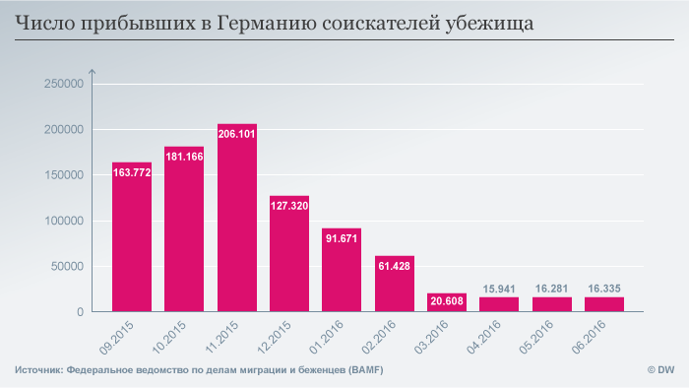
ЧИСЛО БЕЖЕНЦЕВ РЕЗКО СОКРАТИЛОСЬ
123

Slide 184
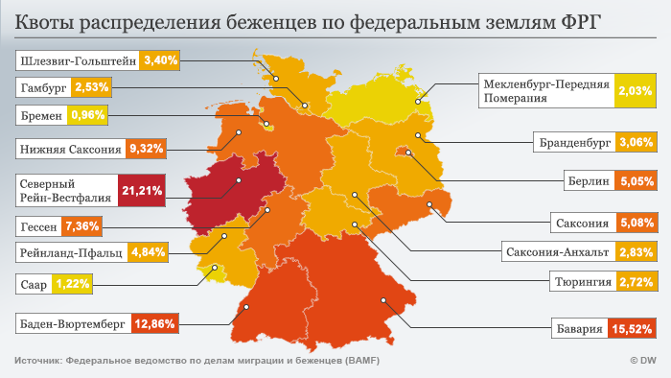

Slide 185
Беженцев распределяют по Германии
по схеме, используемой при определении доли федеральных земель в финансировании общегосударственных проектов. Она называется Königsteiner Schlüssel и учитывает налоговые поступления и численность населения в каждой земле. Поэтому больше всех приняли богатые и густонаселенные регионы на западе и юге ФРГ, меньше всех – маленькие и восточные земли.

Slide 186
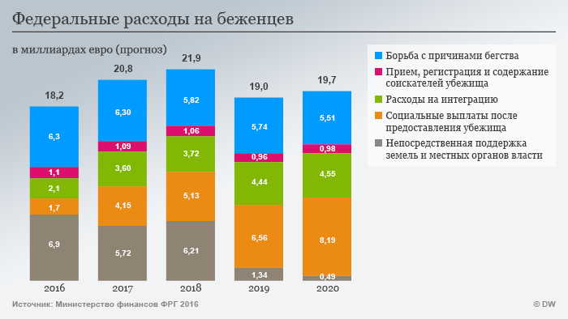

Slide 187
На что пойдут ежегодно 20 миллиардов
Министерство финансов ФРГ исходит из того, что в 2016-2020 годах расходы, связанные с беженцами, составят в среднем по 20 миллиардов евро в год. При этом первоначальную помощь землям планируется сократить, а высвобождающиеся средства направить на интеграцию и социальную поддержку тех, кто получит убежище в Германии. 6 миллиардов евро в год пойдут на стабилизацию тех регионов, откуда бегут люди.

Slide 188
Правительство Германии утвердило новые правила воссоединения семей беженцев
Правительство Германии утвердило новые правила, позволяющие беженцам, имеющим статус так называемой дополнительной защиты, перевозить своих прямых родственников в Германию. Правительство канцлера Ангелы Меркель 9 мая проголосовало за дополнительное переселение тысячи мигрантов в месяц при условии, что они являются прямыми родственникам беженцев, которые уже проживают в Германии.

Slide 189
Германия утвердила законопроект о включении Грузии в список безопасных стран (19.07.18)
18 июля федеральное правительство Германии одобрило законопроект, инициированный министерством внутренних дел Германии, который предусматривает включение Грузии в список безопасных стран.
Для вступления в силу законопроект теперь должен быть одобрен бундестагом.
Немецкие и грузинские чиновники считают, что включение Грузии в такой список снизит грузин, ходатайствующих о предоставлении убежища в Германии, или пребывающих там незаконно, что создает опасность для дальнейшего действия безвизового режима между Грузией и ЕС.
Включение страны в список безопасных стран означает, что в ней защищены права человека и нет преследований по политическим мотивам.
Грузию уже признали безопасной страной Австрия, Франция, Бельгия, Болгария, Исландия, Израиль и Люксембург.

Slide 190
24 февраля 2019 г. первый в истории саммит Евросоюза и Лиги арабских государств (ЛАГ)
открылся в египетском курортном городе Шарм-эль-Шейх, в котором принимают участие около 50 глав государств и правительств, представляющих в общей сложности интересы 12 % населения планеты.
Основными темами на повестке дня были совместная борьба с нелегальной миграцией и международным терроризмом, а также урегулирование конфликтов в Сирии, Йемене, Ливии и на Ближнем Востоке.

Slide 191
президент Египта Абдель Фаттах ас-Сиси заявил
что Ближний Восток должен превратиться из "конфликтного в успешный регион»
Египет последовательно препятствует нелегальной миграции в Европу, несмотря на то что не получает за это субсидий ЕС, в отличие от Турции. Некоторые эксперты расценили это высказывание, как намек на то, что Египет также желал бы получить финансовую поддержку со стороны ЕС

Slide 192
Верховный представитель ЕС по вопросам внешней политики и безопасности Федерика Могерини
подчеркнула необходимость обеспечить преимущественно молодое население арабских стран работой и перспективами на будущее, предупредив, что в противном случае "нас ожидают серьезные проблемы".

Slide 193
неправительственная организация «Хлеб для мира»:
Отказ от принципов правового государства только ради того, чтобы перекрыть мигрантам дорогу в Европу, связан с непредсказуемыми рисками

Slide 194
© Sputnik/ Опрос: мигранты разобщают европейское общество
Read more: http://ru.sputnik.md/world_society/20161014/9443178/mom-svyshe-317-tys-migrantov-i-bezhencev-pribyli-evropu-po-moryu-2016-godu.html

